Slide 1
Использование цифровых технологий в преподавании иностранного языка: когда и зачем?
27.08.18
г. Красноярск
КК ИПК

Slide 2
Как реагируют на изменение цивилизации разные институты
Б и з н е с
100 км/ч
Общество (взгляды, нормы поведения)
90 км/ч
С е м ь я
60 км/ч
Школа
образование
10 км/ч
Политика
закон
очень медленно

Slide 3
Школьники во все времена зависели от технологий,
а взрослые очень сокрушались по этому поводу :)
Источник: http://iteach-2008.blogspot.ru/2009/10/blog-post_21.html

Slide 4
Из выступления на собрании учителей, 1703 г.
Школьники сегодня слишком зависят от грифельных досок,
которые стоят очень дорого. Что будет делать ученик,
если его доска разобьется? Он не сможет научиться писать.

Slide 5
Отчет директора школы, 1815 г.
Школьники не знают, как правильно пользоваться грифельной доской, чтобы не обсыпать себя мелом с ног до головы.

Slide 6
Отчет директора школы, 1815 г.
Школьники сегодня очень зависят от бумаги. Что они станут
делать, когда у них не будет достаточно бумаги?

Slide 7
Журнал «Сельский американский учитель», 1928 г.
Школьники сегодня слишком зависят от чернил. Они не знают, как заточить перочинным ножиком карандаш. Перо и чернила никогда не заменят карандаш!

Slide 8
Газета «Родительский комитет», 1941 г.
Школьники сегодня слишком зависят от перьевых ручек. Они не умеют писать металлическими перьями. Родители не должны позволять детям такую роскошь, потому что в реальном мире, на производстве и в офисах еще редко встретишь подобные экстравагантные приспособления.

Slide 9
Журнал «Federal Teachers», 1950 г.
Шариковые авторучки разрушат систему образования в нашей стране. Школьники просто постоянно выбрасывают старые и покупают новые. Банковские служащие и офисные работники никогда не позволят себе подобной роскоши.

Slide 10
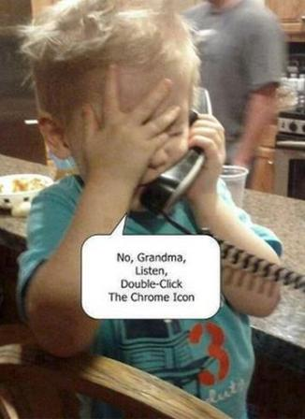
А сейчас?
Интернет
Социальные сети
Айфоны
Айпады
Планшеты
Блоги
E-learning
Blended learning
Flipped learning
Mobile learning
Web 2.0.
Web 3.0.

Slide 11
3 biggest fears of a teacher using technology
Чего боится учитель, применяя технологии
How do I make this work?
Как это все работает?
How do I avoid looking like an idiot?
Как не выглядеть идиотом?
Они знают больше, чем я
{They will know more about this than I do}

Slide 12
3 biggest fears of a student using technology
Чего боится ученик, применяя технологии

Slide 13
Информационная революция
преобразование общественных отношений из-за кардинальных изменений в сфере обработки информации

Slide 14
Информационные революции
Речь
Письменность
Книгопечатание
СМИ: радио, телевидение
Интернет

Slide 15
4 ИКТ революций
Примерно пять тысяч лет назад
Письменность
Середина XVI в.
Книгопечатание
Конец XIX в.
Электричество >>> телеграф, телефон, радио
70-е гг. XX в
Микропроцессорные технологии >> персональный компьютер

Slide 16
Чтобы охватить аудиторию в 50 млн человек, понадобится:
Radio | 38 лет
Television | 13 лет
The Internet | 4 года
Facebook | 2 года
cc Steve Wheeler, University of Plymouth, 2010

Slide 17
Прогнозы
2009г
2018г
Количество информации в мире каждые 10 лет удваивается
Количество данных на планете будет удваиваться каждые два года вплоть до 2020 года
Уже сейчас современный человек за месяц получает и обрабатывает столько информации, сколько человек 17-го века за всю жизнь.

Slide 18
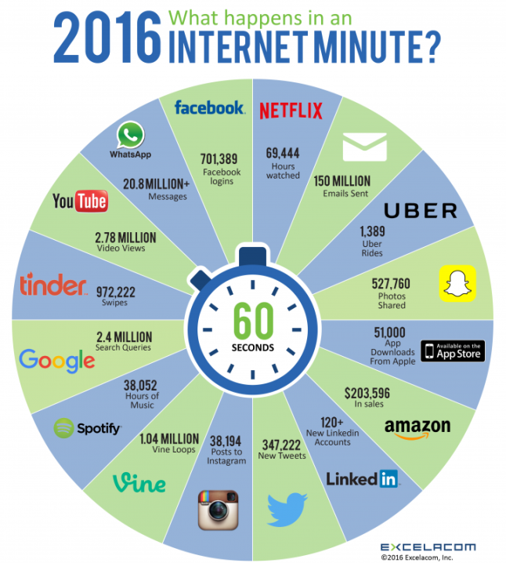

Slide 19
Термин "Web 2.0"
Впервые использован в 1999
Darcy DiNucci, консультант по информационной архитектуре
Популяризирован
Tim O'Reilly, 2007

Slide 20
Web 2.0.
Название современной концепции развития Интернет
Принципиальное отличие - возможность создавать содержимое Интернета любому пользователю.

Slide 21
Web 1.0
«только чтение"
“читай/пиши”
Пиши
Делись
Делай вместе
Web 2.0

Slide 22
Отличия веб 1.0 и веб 2.0
Веб | Веб 2.0
Контент (содержание) создается и контролируется владельцами серверов и сайтов | Контент (содержание) создается пользователями
Принятая иерархия | Меняющаяся, народная классификация, фолксономия
Лидерство = владение ресурсом | Коллективный разум = изменчив, но устойчив

Slide 23
Краудсо́рсинг
англ. crowdsourcing, crowd — «толпа» и sourcing — «использование ресурсов»
привлечение к решению тех или иных проблем инновационной производственной деятельности широкого круга лиц для использования их творческих способностей, знаний и опыта по типу субподрядной работы на добровольных началах с применением инфокоммуникационных технологий.

Slide 24
Создание заданий к видео
Playposit
Edpuzzle

Slide 25
3D – 4D – Augmented reality

Slide 26
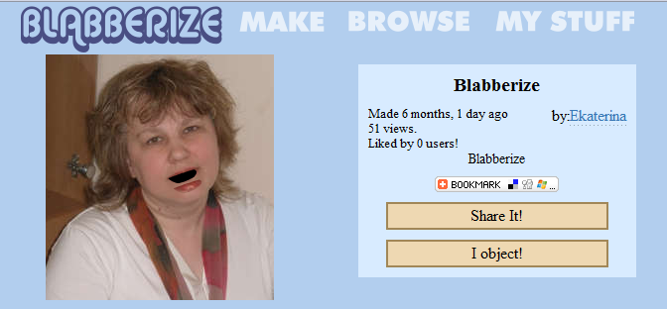
http://blabberize.com/view/id/200733

Slide 27
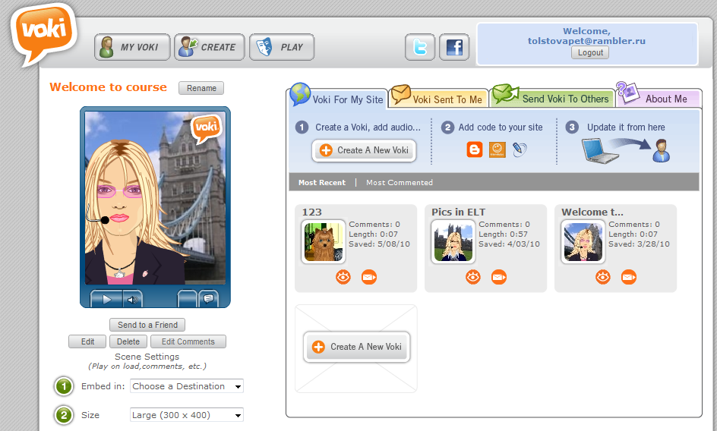
Voki – говорящий аватар http://www.voki.com/mywebsite.php

Slide 28
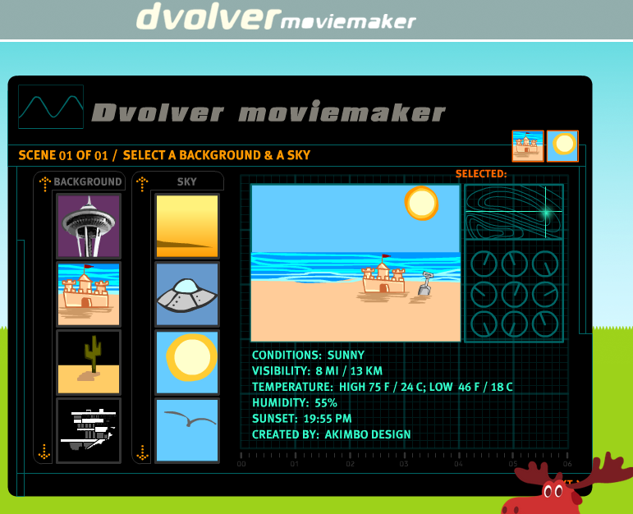
Комиксы
http://www.toondoo.com/

Slide 29
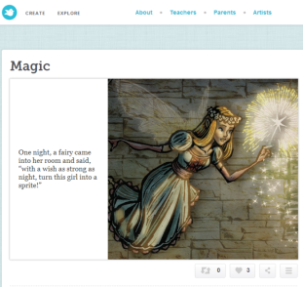
Создание книг он-лайн
Для творческих работ
http://www.mixbook.com/
https://bookcreator.com/
https://storybird.com/

Slide 30
Панорамные веб камеры
http://www.worldtour360.com/index.php?lang=en
http://www.fullscreen360.com/
http://www.airpano.com/List-Aerial-Panoramas.php
https://randstuff.ru/city/
http://ww3.safestyle-windows.co.uk/the-secret-door/

Slide 31
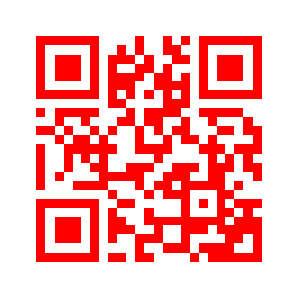
QR code
Создание QR code https://www.the-qrcode-generator.com/

Slide 32
https://sites.google.com/site/badanovweb2/home
На этой страничке собраны в группы сервисы и Интернет технологии WEB 2.0, которые можно эффективно использовать в образовательной деятельности и не только...

Slide 33
Web 3.0 - интеграция интернет и повседневной жизни
Взаимодействие различных программ, приложений, продуктов и технологий друг с другом.
Взаимодействие с физическим миром через мобильный телефон
Процесс коммуникации между Интернет - пользователем (человеком) и компьютеризированными программами.
The ‘semantic web’ – более умные поисковые машины
Умный дом
Samsung Family Hub
Управление машиной с помощью телефона – Умная машина

Slide 34
Web 4.0
Нейроне́т (NeuroNet, NeuroWeb, Brainet) или Web 4.0 — один из предполагаемых этапов развития Всемирной паутины, в котором взаимодействие участников (людей, животных, интеллектуальных агентов) будет осуществляться на принципах нейрокоммуникаций.
По прогнозам, должен заменить собою Web 3.0 приблизительно в 2030—2040 годах.
Один из ключевых рынков, выбранных для развития в рамках российской Национальной технологической инициативы

Slide 35
ИКТ и образование
Зачем?

Slide 36
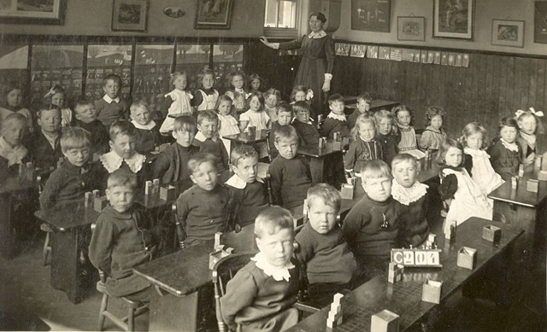
Personalised Learning?
cc Steve Wheeler, University of Plymouth, 2010
http://www.delasallewaterford.com

Slide 37
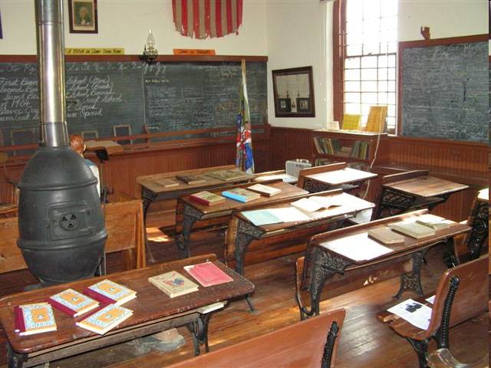
19th c. classroom

Slide 38
Personalised Learning?
cc Steve Wheeler, University of Plymouth, 2010
http://www.hseb.utah.edu

Slide 39
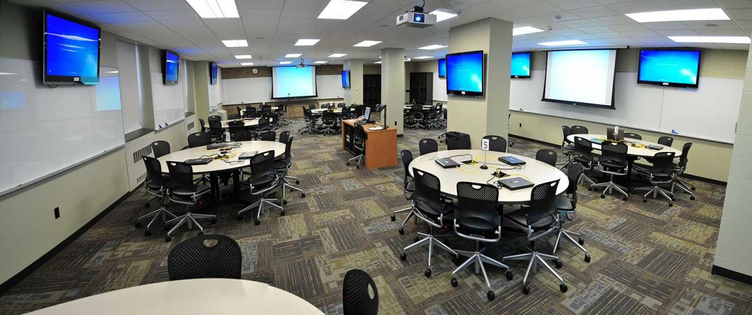
Active Learning Classrooms

Slide 40
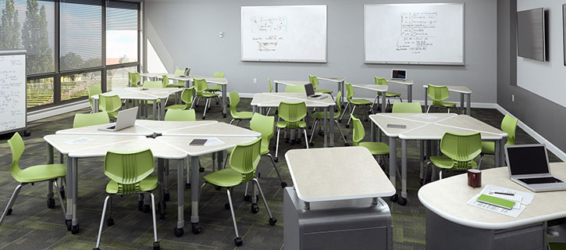

Slide 41
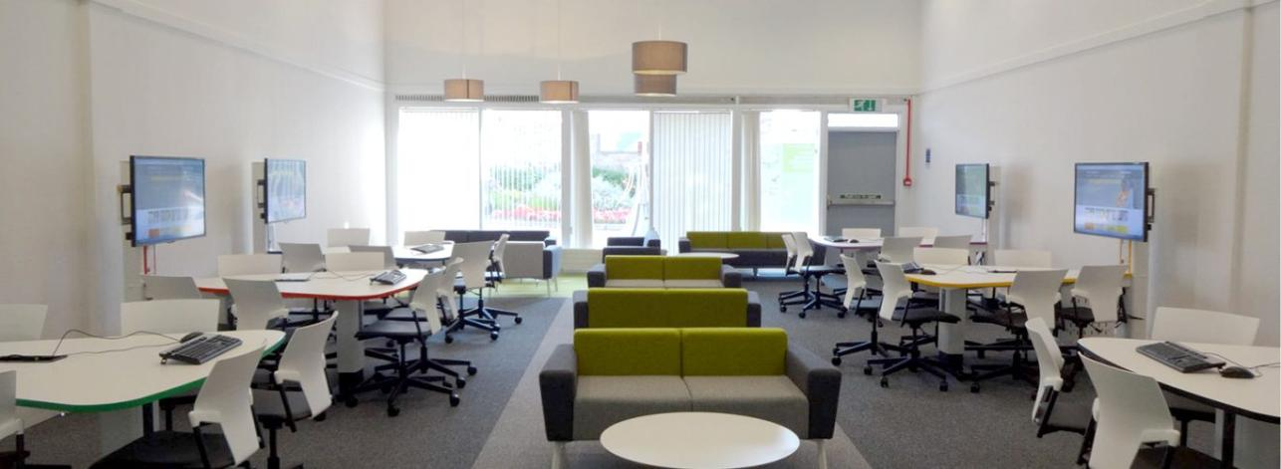

Slide 42
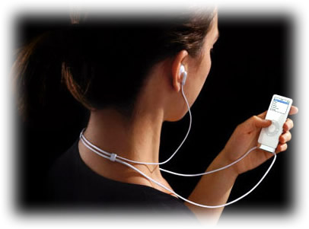
anytime
personalised
anyplace
cc Steve Wheeler, University of Plymouth, 2010
http://ithalas.com

Slide 43
Формальное – неформальное образование
Формальное образование
Неформальное образование
30%
70%
cc Steve Wheeler, University of Plymouth, 2010

Slide 44
ИКТ и образование
Как?

Slide 45
Three stages of development of computer-assisted language learning
behavioristic CALL
communicative CALL
integrative /exploratative CALL
Each stage corresponds to a certain level of technology and certain pedagogical theories.

Slide 46
Learning by Listening
Instructionism
Learning by Making
Constructionism
Learning by Sharing
Connectivism
Cognitive
Learning by Doing
Constructivism
Social
Wheeler, S. (2015) adapted from Brown, M. (2015)

Slide 47
E-learning
Электронное обучение — это система обучения при помощи информационных и электронных технологий.
Определение ЮНЕСКО:
обучение с помощью интернета и мультимедиа

Slide 48
E-Learning 3.0
Distributed (Cloud) Computing
Enhanced Smart Mobile Technology
Collaborative Intelligent Filtering
3D Visualisation and Interaction

Slide 49
ИКТ и образование
Когда?

Slide 50
Смешанное обучение (Blended Learning) - образовательный подход, который совмещает обучение с участие учителя и онлайн обучение.

Slide 51
2 Blended learning methodology
On –line
Mobile learning
Smart phone
Face-to-face
Tablet
Laptop
Wearables

Slide 52
3 Blended learning methodology

Slide 53
Перевернутое обучение

Slide 54
Blended learning >>> Flipped Classroom
“A model of teaching in which a student’s homework is the traditional lecture viewed outside of class
Then class time is spent on inquiry-based learning, which would include what would traditionally be viewed as a student’s homework assignment
University of Colorado

Slide 55
Особенности работы в режиме «Перевернутый класс»

Slide 56
ИКТ термины в образовании
Computer assisted learning
E-learning
Blended learning
Flipped learning
Mobile learning
Computer-assisted Language Instruction
Computer Assisted Language Learning
Technology-enhanced Language Learning

Slide 57
Коммуникативные УУД №13. Формирование и развитие компетентности в области использования ИКТ
Обучающийся сможет:
целенаправленно искать и использовать информационные ресурсы, необходимые для решения учебных и практических задач с помощью средств ИКТ;
выбирать, строить и использовать адекватную информационную модель для передачи своих мыслей средствами естественных и формальных языков в соответствии с условиями коммуникации;
выделять информационный аспект задачи, оперировать данными, использовать модель решения задачи;
использовать компьютерные технологии (включая выбор адекватных задаче инструментальных программно-аппаратных средств и сервисов) для решения информационных и коммуникационных учебных задач, в том числе: вычисление, написание писем, сочинений, докладов, рефератов, создание презентаций и др.;
использовать информацию с учетом этических и правовых норм;
создавать информационные ресурсы разного типа и для разных аудиторий, соблюдать информационную гигиену и правила информационной безопасности.

Slide 58
Обучение в будущем
Облачные технологии (смерть флешкам)
Голограммы
Виртуальная реальность
3д принтер
Биометрика

Slide 59
ИКТ и цифровизация
ИКТ
Школа цифрового века
Информационно-коммуникационные технологии
ЭФУ – электронная форма учебника
Электронные учебники

Slide 60
Цифровизация
Перевод документооборот в цифру
Ведение журналов в электронном виде
Дистанционные, онлайн курсы

Slide 61
Проекты развития
Высшая школа экономики и Центр стратегических разработок
Экспертный доклад «12 решений для нового образования»

Slide 62
Проект 2. Школа цифрового века
Традиционные технологии не решают всех проблем современной российской школы, поэтому нужно сделать три вещи.
Разработать, апробировать и начать использовать цифровые учебно-методические комплексы.
Внедрить в образовательный процесс обучающие игры и цифровые симуляторы — они помогут вовлечь школьников в учебный процесс.
Создать, регулярно обновлять и продвигать открытые онлайн-курсы лучших учителей и профессоров вузов по базовым и профильным предметам основной и старшей школы, а ещё дисциплинам дополнительного образования. В том числе для детей, у которых нет возможности изучать соответствующие предметы в школе.

Slide 63
«Московская электронная школа» (МЭШ)
проект для учителей, детей и родителей,
направленный на создание высокотехнологичной образовательной среды в школах города Москвы.
Главная цель проекта — максимально эффективное использование современной ИТ-инфраструктуры для улучшения качества школьного образования.

Slide 64
Предложения компаний школе
Google Classroom
Электронный журнал
dnevnik.ru
Российская электронная школа
Znanika
Lekta
Global lab

Slide 65
Проекты центра
Апробация «Цифровая образовательная среда Little Bridge»
SkyEng Приглашаем к сотрудничеству учителей, работающих по учебникам Spotlight, Starlight, Rainbow English

Slide 66
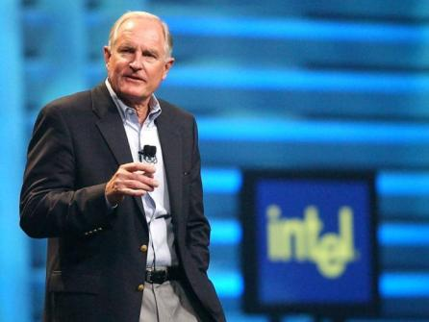
Чудеса вторят не компьютеры, а учителя
Крейг Барретт
Американский бизнесмен
Председатель совета директоров и бывший президент Intel

